Slide 1

문화예술빅데이터
제 2강 빅데이터 분석을 하기 전에
Version 1.0
2024.3.14 | 중앙대학교 일반대학원 문화예술경영학과 오인택 교수

Slide 2

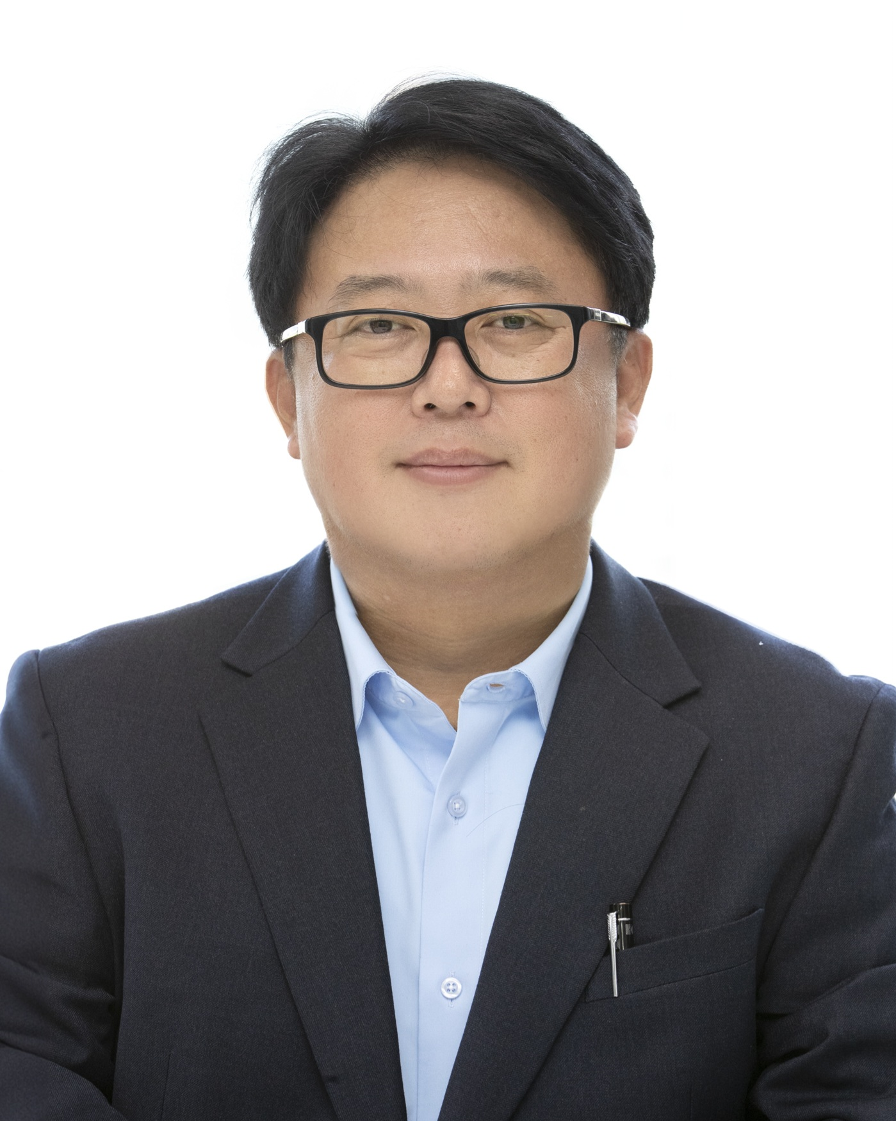


교수 소개
학력
숭실대학교 공학박사(IT Policy & Management)
서강대 경제학석사 (기술경제학)
경력
KTDS DX사업본부장
KT IT부문 IT컨설팅본부장(2021 ~ 2023)
KT IT부문 SW개발본부 IT Delivery 1PTF장 (2020)
KT IT부문 DX혁신담당 (2018~2020)
KT IT부문 경영플랫폼담당 (2015~ 2018)
KT NexR 사외이사 겸직 (2016 ~ 2019)
주요 활동
21년 등단(나래시조시인협회) , 시조시인
대표시집 『은꽃연가』,좋은땅출판사
한국산림문학 이사
문경새재여름시인학교 사무국장
한국 문인협회 정회원
중앙대학교 일반대학원 문화예술경영학과 겸임교수
한국정보처리학회 부회장
KAIST Fourth Revolution Intelligence Center 자문위원
한양대학교 소프트중심대학 교과과정 자문위원
한국정보산업협회 한이음 대회 심사위원
서울시 기술연구소 자문위원
오인택(吳仁澤)
PH.D. IN TAEK OH
연락처
ohintaek@gmail.com
010-3010-1651(언제든지 연락을 해도 좋습니다)

Slide 3
Contents
1 | 빅데이터 분석역량에서 중요한 것
2 | 차트의 의미
3 | 데이터 분석을 잘 하려면
4 | 정리하면

Slide 4


1.빅데이터 분석 역량에서 중요한 것
빅데이터 분석 역량에서 중요한 것은 제목과 키 차트의 시각화를 통화여 분석의 목표를 명확히 하는 것
가치 중심으로
문제 정의를 명확하게
문제가 되는 관점이 설명
제목 명확화
키 차트 그리기
분석의 끝을 요약 할 수 있는 역량

Slide 5
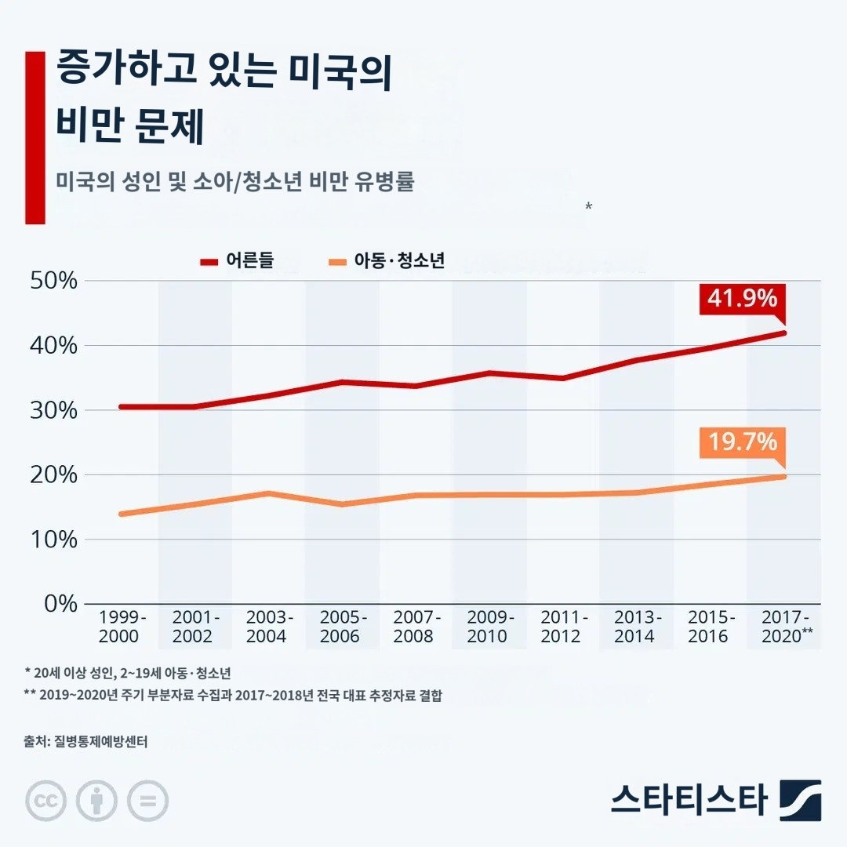

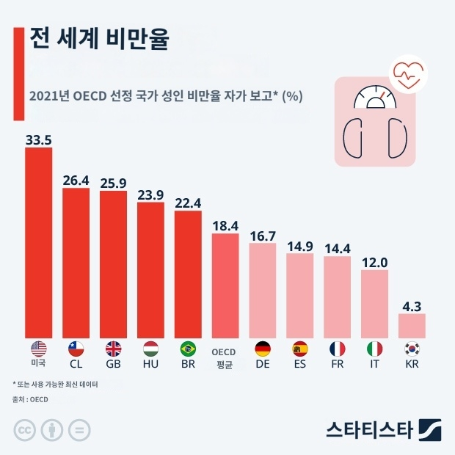
2.차트의 의미
빅데이터 분석 결과에 관한 소통은 차트 데이터로 이루어 짐
분석결과 소통

Slide 6
3.빅데이터 분석을 잘 하려면
제목을 명확하게 하는 방안
1)Data
어떤 데이터로
2)Analysis
어떤 분석을 해서
3)Result
어떤 결과를 얻어
4)Business Impact
어떤 가치
즉 “어떤 데이터로
어떤 분석을 실시해서
어떤 결과를 얻어
어떤 가치를 추구 할 것인가?”
로 작성을 하면 제목이 명확해 짐

Slide 7
빅데이터 분석을 잘 하려면
제목을 명확한지 확인하는 방법
1)Data
어떤 데이터로
2)Analysis
어떤 분석을 해서
3)Result
어떤 결과를 얻어
4)Business Impact
어떤 가치
즉 “어떤 가치를 위해서는
어떤 결과를 얻어야 하고
어떤 결과를 얻기 위해서는 어떤 분석을 해야 하며
어떤 분석을 하기 위해서는 어떤 데이터를 이용해야 하는지”를
점검하는 것이 중요함

Slide 8
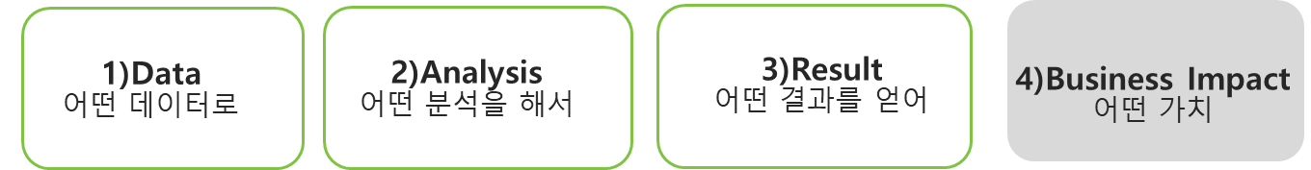
3.빅데이터 분석을 잘 하려면
제목 명확화의 예시
손해율 불량한 국내 근재보험 계약자 현황 데이터로
보험료민감도/취급자충성도 분석을 통하여
각 그룹변 손해율 개선 방안을 도출하고
수익성을 개선함
국내 모 보험사 예시

Slide 9
3.빅데이터 분석을 잘 하려면
키 차트 그려 보기 예시
취급자 충성도
구분 | 개선 방안
A군 | 취급자와 협의하에 보상한도액 인하 등 보험 조건 개선 유도
B군 | 취급자와 협의 하에 보험료 인상 및 수수료 인상
C군 | 보험료 인상
D군 | 보상한도액 인하 등 보험 조건 개선 유도하되 이탈 대응
B군
A군
보험료민감도
C군
D군

Slide 10
3.빅데이터 분석을 잘 하려면
키 차트 그려 보기 예시(2)
제목
기존 사회공헌 활동의 실적 데이터를 기준으로
활동들 간의 ROI 평가 분석을 통하여
효율적 사회 공헌의 포트폴리오를 도출하고
사회공헌 활동의 효율성을 극대화함
기부완료속도
취약계층지원
문화쳬육지원
다문화가정
청소년지원
소년소녀가장
사회복지지원
기사조회수

Slide 11
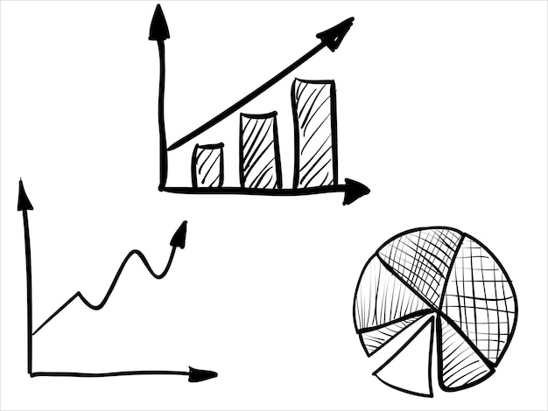

4.정리하면
분석의 기준을 정하는 것이 중요
분석(分析) 나눌 분, 쪼갤 석 = “나누어서 이해하는 능력＂
데이터와 데이터를 계산에 새로운 데이터를 만드는 것
= “ 나누는 기준을 명확히 하는 것이 제일 중요함”
“데이터 분석을 쉽게 하려면 복잡하게 생각을 하지 말고 제목과 키차트를 스케치 해보는 것이 중요함”

